Slide 1
ДЕПАРТАМЕНТ ОБРАЗОВАНИЯ ГОРОДА МОСКВЫ ГОСУДАРСТВЕННОЕ ОБРАЗОВАТЕЛЬНОЕ УЧРЕЖДЕНИЕ СРЕДНЕГО ПРОФЕССИОНАЛЬНОГО ОБРАЗОВАНИЯ СТРОИТЕЛЬНЫЙ КОЛЛЕДЖ №12
ХИМИЧЕСКИЙ КВН
«ВЕСЕЛО, ВЕСЕЛО
ВСТРЕТИМ НОВЫЙ 2011ГОД»
ПРЕПОДАВАТЕЛЬ ХИМИИ
ЮНИНА ЕВГЕНИЯ АНАТОЛЬЕВНА

Slide 2
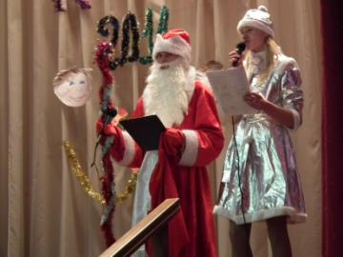
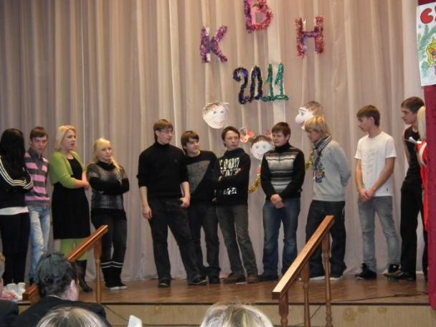
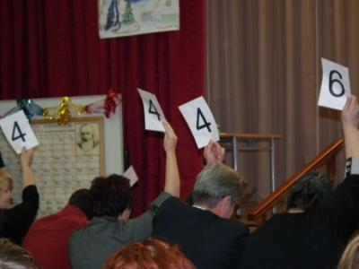
КОНКУРС - РАЗМИНКА
Вопрос: А что мы здесь
сейчас делаем?
Ответ:
Зарабатываем «бонусы»
для зачёта по химии.

Slide 3
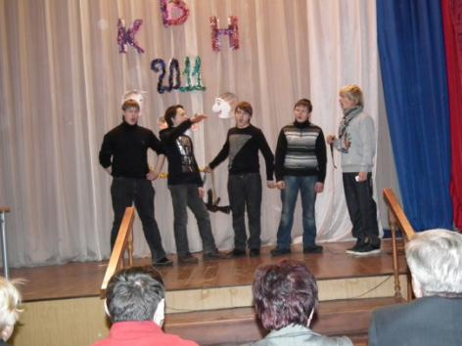
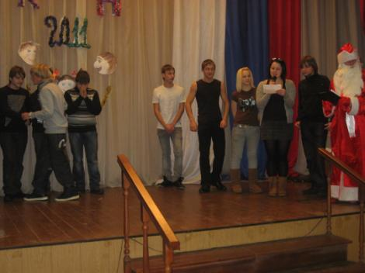
ПРИВЕТСТВИЯ КОМАНД
Жили поживали в колледже 12
Ваня, Славик, Коля, Толик,
Саша Гудыменко.
Вот прошло полгода
Сессия настала
В КВНе мы решили
поиграть немного.
Здесь на этой сцене
В Новогодний праздник
Как поём мы и танцуем
Мы сейчас покажем.
Есть у нас соперник
Он нам не мешает
Мы сейчас его из пушки просто напугаем.
В зале есть болельщик
Мы его подкупим
Красотой своей и силой
Лестью и кефиром.

Slide 4
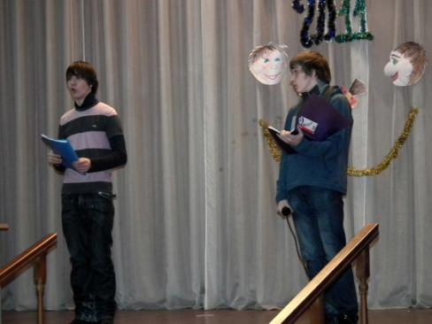
Выступление Толи и Коли
Заявляем мы открыто
Что на колледж мы сердиты.
Нам уроки надоели
Сколько можно в самом деле?
В колледже торчу я с Колей
Словно птица я в неволе
Каждый учит своему
Ну а нам это к чему?
Может КВН ответит
Есть ли впрямь на белом свете
Колледж без учителей
Где не мучают детей?
Обращаемся к ребятам:
«Расскажите для чего нам
В нашей повседневной жизни
Нужно химию учить!»

Slide 5
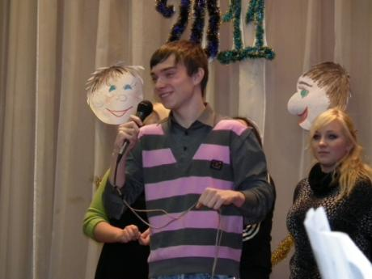
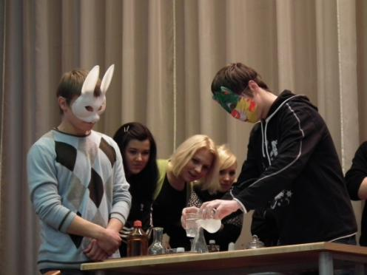
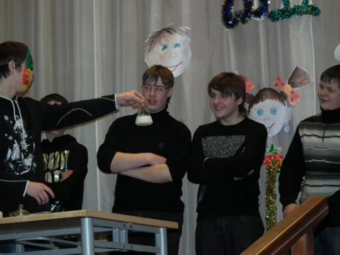
«Ломоносовский турнир»
Я смешал два вещества
Получил вам молока.
Расскажите нам какой
«анион» и «катион»
Дал осадок нам такой?

Slide 6
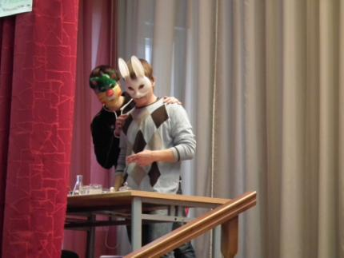
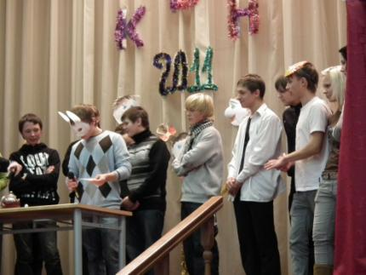
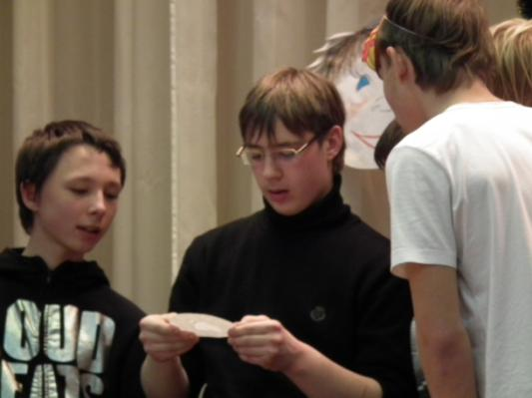
Капнул я на фильтр друзья
каплю глицеринчика.
Объясните мне тогда
Что же за явления
Я здесь наблюдаю?

Slide 7
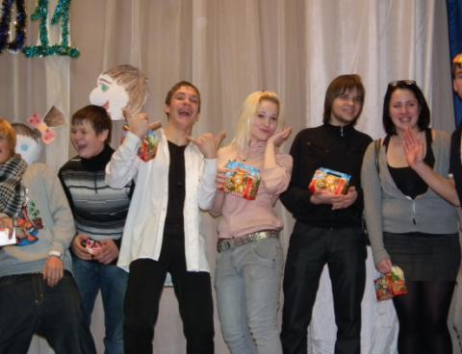
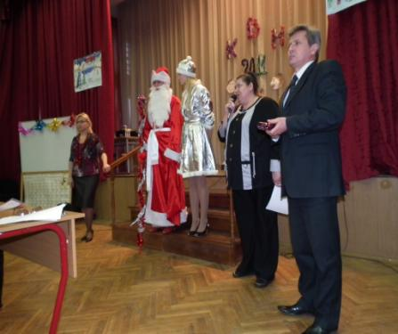
А теперь, поприветствуем победителей!
Шоколад мы вам вручаем
и с победой поздравляем!
Пусть для вас - людей хороших, не боящихся забот. Будет он не просто новый, а счастливый новый год! Любви вам, радостных хлопот. Пусть вас ничем не огорчает 2011й год!

